Slide 1
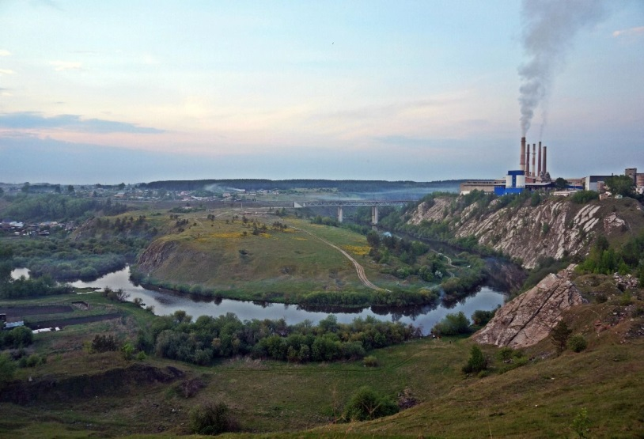
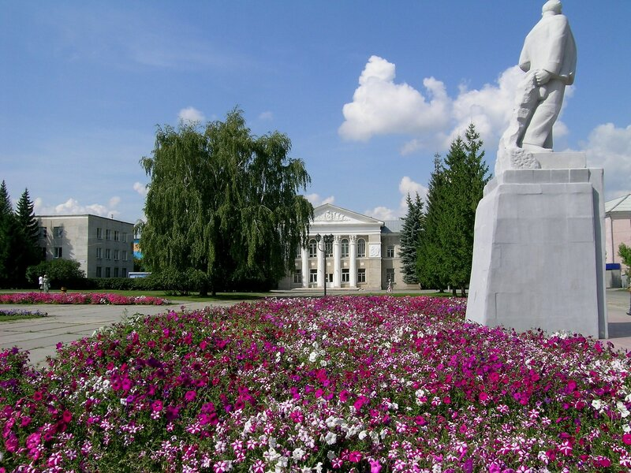
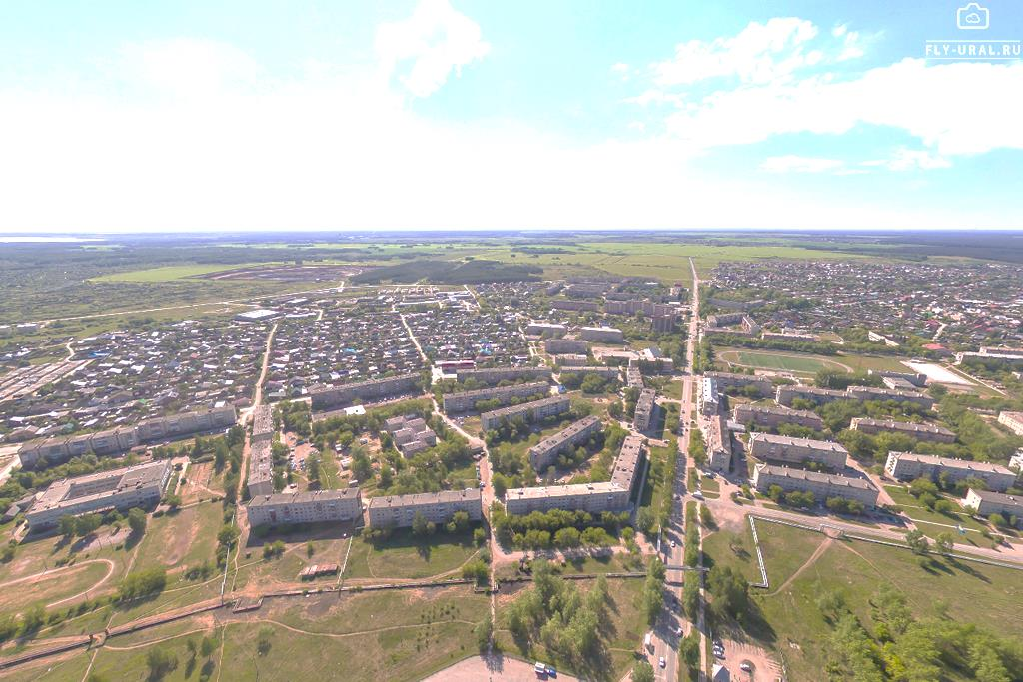
БЮДЖЕТ ДЛЯ ГРАЖДАН
К проекту решения Думы муниципального округа
«Об утверждении бюджета
муниципального округа Сухой Лог
на 2025 год и плановый период 2026-2027 годов»

Slide 2
муниципальный округ
Сухой Лог
Оглавление
Вводная часть | 3
Основные социально – экономические показатели муниципального округа Сухой Лог | 5
Нормативно правовая база формирования бюджета | 6
Основные задачи и приоритетные направления бюджетной политики муниципального округа Сухой лог | 7
Основные этапы составления проекта бюджета муниципального округа Сухой лог | 9
Основные понятия (Глоссарий) | 12
Бюджетный процесс | 13
Динамика доходов и расходов местного бюджета муниципального округа Сухой Лог | 15
Доходы бюджета | 17
Расходы бюджета | 30
Непрограммная деятельность | 34
Информация о расходах бюджета в разрезе муниципальных программ | 35
Направления расходов на социальную политику в 2025 году | 46
Объем расходов бюджета муниципального округа Сухой Лог в расчете на одного жителя в 2025 г. | 47
Контактная информация | 49
Финансовое управление Администрации муниципального округа Сухой Лог Страница 2

Slide 3
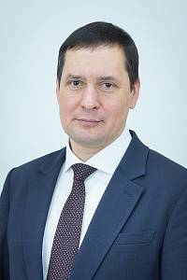
Уважаемые жители
муниципального округа Сухой Лог!
Бюджет – это план доходов и расходов.
Каждый житель муниципального округа Сухой Лог является участником формирования этого плана с одной стороны как налогоплательщик, наполняя доходы бюджета, с другой – он получает часть расходов как потребитель общественных услуг. Муниципальное образование расходует поступившие доходы для выполнения своих функций и предоставления муниципальных (общественных) услуг: образование, культура, спорт, благоустройство города и др.
Граждане – и как налогоплательщики, и как потребители общественных услуг, должны быть уверены в том, что передаваемые ими в распоряжение муниципального образования средства используются прозрачно и эффективно, приносят конкретные результаты как для общества в целом, так и для каждой семьи, для каждого человека. На чем основывается проект городского бюджета?
Проект городского бюджета составляется и утверждается сроком на три года – очередной финансовый год и плановый период. Составление проекта городского бюджета основывается на бюджетном послании Президента Российской Федерации, бюджетном послании Губернатора Свердловской области, основных направлениях бюджетной политики муниципального округа Сухой Лог, прогнозе социально-экономического развития муниципального округа, муниципальных программах муниципального округа Сухой Лог.
Уважаемые жители муниципального округа Сухой Лог, Вам предлагается упрощенная версия бюджетного документа, которая использует неформальный язык и доступные форматы, чтобы облегчить понимание бюджета для граждан в форме презентационного материала – «Бюджет для граждан»
Бюджет – это план доходов и расходов. Каждый житель городского округа Сухой Лог является участником формирования этого плана с одной стороны как налогоплательщик, наполняя доходы бюджета, с другой – он получает часть расходов как потребитель общественных услуг. Муниципальное образование расходует поступившие доходы для выполнения своих функций и предоставление муниципальных (общественных) услуг: образование, культура, спорт, благоустройство города и др. Граждане – и как налогоплательщики, и как потребители общественных услуг, должны быть уверены в том, что передаваемые ими в распоряжение государства и муниципального образования средства используются прозрачно и эффективно, приносят конкретные результаты как для общества в целом, так и для каждой семьи, для каждого человека. На чем основывается проект городского бюджета? Проект городского бюджета составляется и утверждается сроком на три года – очередной финансовый год и плановый период. Составление проекта городского бюджета основывается на бюджетном послании Президента Российской Федерации, бюджетном послании Губернатора Свердловской области, основных направлениях бюджетной политики городского округа Сухой Лог, прогнозе социально-экономического развития городского округа, муниципальных программах городского округа Сухой Лог.
Глава муниципального округа Сухой Лог
Р.Р. Мингалимов
Финансовое управление Администрации муниципального округа Сухой Лог Страница 3

Slide 4

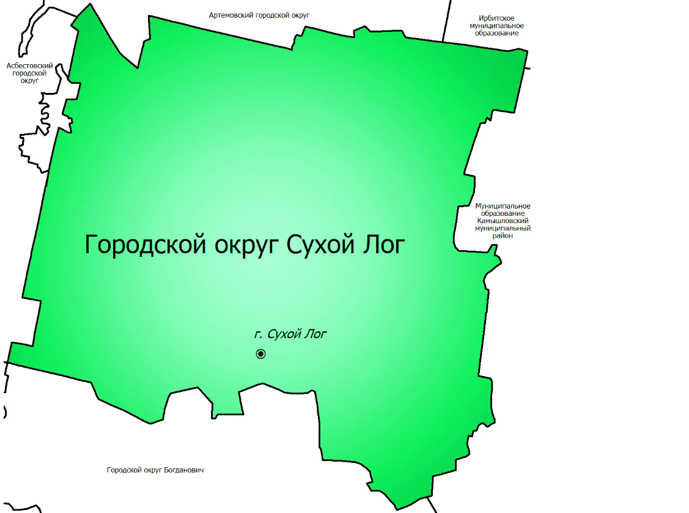
Важнейшие отрасли экономики:
• производство строительных материалов:
цемента, шифера, асбестоцементных труб;
• производство огнеупорных материалов,
вторичных цветных металлов;
• сельское хозяйство
Муниципальный округ
Муниципальный округ Сухой Лог
расположен на юге Свердловской области в 110 км от областного центра –
г. Екатеринбурга, граничит на севере с городом Артемовский и с городом Ирбит, на востоке с городом Камышлов, на юге с городом Богданович, на западе с городом Асбест и городом Рефтинский.
Город Сухой Лог приобрел статус города в феврале 1943 года.
С 3 января 1965 года город получил статус города областного подчинения.
Общая площадь в границах муниципального округа Сухой Лог составляет
168 451 га.
Население – на 01.01.2025 года – 46, 312 тыс. человек.
Финансовое управление Администрации муниципального округа Сухой Лог Страница 4

Slide 5
муниципальный округ
Сухой Лог
Основные социально – экономические показатели
муниципального округа Сухой Лог
Финансовое управление Администрации муниципального округа Сухой Лог Страница 5

Slide 6



Нормативно правовая база формирования бюджета
муниципальный округ
Сухой Лог
Бюджетный кодекс Российской Федерации
Нормативно правовые документы Свердловской области, решения Думы муниципального округа
Налоговый кодекс Российской Федерации
Финансовое управление Администрации муниципального округа Сухой Лог Страница 6

Slide 7
Основные задачи и приоритетные направления
бюджетной политики муниципального округа Сухой Лог
муниципальный округ
Сухой Лог
ОСНОВНАЯ ЗАДАЧА БЮДЖЕТНОЙ ПОЛИТИКИ – это укрепление доходной части бюджета, повышение эффективности бюджетных расходов.
Основными задачами ближайших лет по повышению эффективности бюджетных расходов являются:
- повышение эффективности и результативности имеющихся инструментов программно-целевого управления и бюджетирования;
- создание условий для повышения качества предоставления муниципальных услуг;
- повышение эффективности процедур проведения муниципальных закупок;
- совершенствование процедур предварительного и последующего контроля;
- обеспечение широкого вовлечения граждан в процедуры обсуждения и принятия конкретных бюджетных решений, общественного контроля их эффективности и результативности.
Главным инструментом, который призван обеспечить повышение результативности и эффективности бюджетных расходов, ориентированности на достижение целей, должны остаться муниципальные программы.
Важное место в повышении эффективности расходов бюджета занимает обеспечение высокого качества финансового менеджмента главных распорядителей бюджетных средств.
Будет продолжено развитие внутреннего муниципального финансового контроля. При реализации результатов проверок также необходимо максимально обеспечить принцип неотвратимости наказания за допущенные нарушения.
Кроме того, в целях обеспечения прозрачности и открытости муниципальных финансов,
повышения доступности и понятности информации о бюджете будет продолжено
регулярное размещение «Бюджета для граждан» на сайте Администрации
муниципального округа Сухой Лог.
Финансовое управление Администрации муниципального округа Сухой Лог Страница 7

Slide 8
муниципальный округ
Сухой Лог
Составление проекта бюджета муниципального округа Сухой Лог основывается на:
Прогнозе социально – экономического развития
муниципального округа Сухой Лог
Основных направлениях бюджетной и налоговой политики муниципального округа Сухой Лог
Муниципальных программах
Финансовое управление Администрации муниципального округа Сухой Лог Страница 8

Slide 9
муниципальный округ
Сухой Лог
ЭТАПЫ БЮДЖЕТНОГО ПРОЦЕССА
январь
I
февраль
Составление проекта бюджета
Рассмотрение и утверждение бюджета
Исполнение бюджета
Подготовка, рассмотрение и утверждение годового отчета об исполнении бюджета
декабрь
ноябрь
март
II
октябрь
апрель
сентябрь
май
III
июнь
август
июль
IV
Финансовое управление Администрации муниципального округа Сухой Лог Страница 9

Slide 10
муниципальный округ
Сухой Лог
ЭТАПЫ БЮДЖЕТНОГО ПРОЦЕССА
Этап I - Составление проекта бюджета
1 января – 15 ноября.
Начальный этап бюджетного процесса. На этом этапе составляется прогноз социально-экономического развития города, определяются основные характеристики бюджета на текущий финансовый год и плановый период, налоговая, бюджетная и долговая политика на предстоящий год, основные методы и направления покрытия дефицита бюджета, распределение бюджетных ассигнований.
Этап III – Исполнение бюджета
1 января – 31 декабря.
Исполнение городского бюджета обеспечивается администрацией муниципального округа Сухой Лог. Исполнение бюджета организуется на основе сводной бюджетной росписи и кассового плана. Бюджет исполняется по доходам, расходам и источникам финансирования дефицита бюджета на основе принципов единства кассы, подведомственности расходов, адресности и целевого характера бюджетных средств.
Этап II – Рассмотрение и утверждение бюджета
15 ноября – 31 декабря.
Следующий этап бюджетного процесса. Подготовленные проекты бюджетов рассматриваются представительным органом муниципального округа Сухой Лог. По итогам рассмотрения проекта решения о бюджете муниципального образования Дума муниципального округа Сухой Лог принимает решение о принятии проекта решения.
Этап IV – Подготовка, рассмотрение и утверждение отчета об исполнении бюджета
1 января – 31 марта.
На данном этапе проводится подготовка и составление участниками бюджетного процесса отчетности об исполнении бюджета. По итогам текущего финансового года составляется бюджетная отчетность об исполнении бюджетов, направляемая для проверки в Счетную палату муниципального округа Сухой Лог, а затем на рассмотрение и утверждение в Думу муниципального округа Сухой Лог.
Финансовое управление Администрации муниципального округа Сухой Лог Страница 10

Slide 11
муниципальный округ
Сухой Лог
Бюджетный процесс –
ежегодное формирование и исполнение бюджета
Администрация муниципального округа, Финансовое управление
Составление проекта бюджета
Рассмотрение проекта бюджета
Дума городского округа
Утверждение проекта бюджета
Исполнение бюджета в текущем году
Администрация городского округа, Финансовое управление
Формирование отчета об исполнении бюджета предыдущего года
Дума городского округа
Утверждение отчета об исполнении бюджета предыдущего года
Финансовое управление Администрации муниципального округа Сухой Лог Страница 11

Slide 12


муниципальный округ
Сухой Лог
Государственные бюджеты появились в средние века. Слово «Бюджет» происходит
от латинского «bulga» - «кожаный мешок, ранец». К нам же понятие «бюджет» пришло
из Англии. Представляя в английском парламенте содержание доходов и расходов,
канцлер казначейства (министр финансов) открывал мешок с деньгами и документами («bulget»). Эта процедура и называлась «открытие бюджета»
Доходы бюджета –
Это поступающие в бюджет денежные средства
Расходы бюджета –
Это выплачиваемые из бюджета денежные средства
ДОХОДЫ ДЕФИЦИТ (превышение расходов бюджета над его доходами)
РАСХОДЫ ПРОФИЦИТ (превышение доходов бюджета над его расходами)
БЮДЖЕТ - форма образования и расходования денежных средств, предназначенных для финансового обеспечения задач и функций государства и местного самоуправления
Финансовое управление Администрации муниципального округа Сухой Лог Страница 12

Slide 13


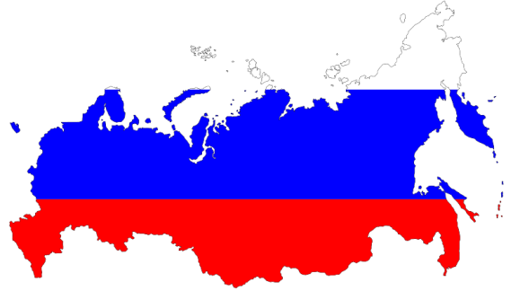
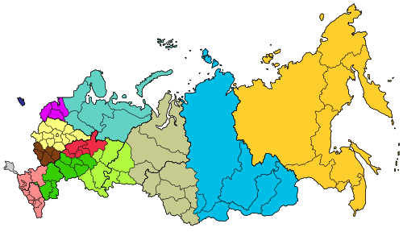
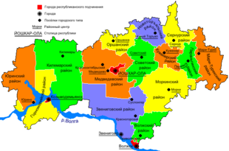
муниципальный округ
Сухой Лог
Какие бывают БЮДЖЕТЫ?
Бюджет семьи
Бюджет организаций
Бюджет публично-правовых образований
Российской Федерации (федеральный бюджет, бюджеты государственных внебюджетных фондов РФ)
Субъектов Российской Федерации
(Областной бюджет Свердловской области)
Муниципальных образований
(местные бюджеты – бюджет муниципального округа
Сухой Лог)
Финансовое управление Администрации муниципального округа Сухой Лог Страница 13

Slide 14
ГРАЖДАНИН, его участие в бюджетном процессе
муниципального округ
Сухой Лог
Бюджетный процесс - регламентируемая законодательством Российской Федерации деятельность органов местного самоуправления и иных участников бюджетного процесса по составлению и рассмотрению проекта бюджета, утверждению и исполнению бюджета, контролю за его исполнением.
ГРАЖДАНИН
как налогоплательщик
ГРАЖДАНИН
как получатель социальных гарантий
ГРАЖДАНИН
как участник в осуществлении местного самоуправления
(публичные слушания)
Помогает формировать доходную часть бюджета
Формирует расходную
часть бюджета
Получает
социальные гарантии
(образование, ЖКХ, культура, физическая культура и спорт, социальные льготы и другие направления социальных гарантий населению)
Публичные слушания организуются и проводятся с целью выявления мнения населения по проекту бюджета городского округа на очередной финансовый год и плановый период, а также исполнению бюджета за соответствующий год. Жителей муниципального округа заблаговременно оповещают о времени и месте проведения публичных слушаний. Каждый житель вправе высказать свое мнение, представить материалы для обоснования своего мнения, представить письменные предложения и замечания для включения их в протокол публичных слушаний. Результат публичных слушаний - это протокол, в котором отражаются выраженные позиции жителей муниципального округа и рекомендации. Протокол о результатах публичных слушаний подлежит опубликованию
Финансовое управление Администрации муниципального округа Сухой Лог Страница 14

Slide 15
муниципальный округ
Сухой Лог
Динамика доходов и расходов местного бюджета
за 2021-2027 годы, млн. рублей
Млн. рублей | 2021 (факт) | 2022 (факт) | 2023 (факт) | 2024 (план) | 2025 (прогноз) | 2026 (прогноз) | 2027 (прогноз)
Доходы | 1 958,1 | 2 362,7 | 2 420,0 | 3 001,7 | 3 568,5 | 3 275,3 | 3 326,5
Расходы | 1 949,0 | 2 277,1 | 2 444,7 | 3 055,3 | 3 669,5 | 3 324,1 | 3 377,1
Дефицит «-» Профицит «+» | + 9,1 | + 85,6 | -24,7 | -53,6 | -101,0 | -48,8 | -50,6
Доходы и расходы бюджета на одного жителя в рублях
Финансовое управление Администрации муниципального округа Сухой Лог Страница 15

Slide 16
муниципальный округ
Сухой Лог
Основные сведения о бюджете
городского округа Сухой Лог на 2025 год и плановый период 2026 и 2027 годов.
(тысяч рублей)
Доходы
Расходы
Дефицит
2025 г. 2026 г. 2027 г.
3 568 501,0
3 275 282,0
3 326 479,0
3 669 490,1
3 324 097,0
3 377 120,6
- 100 989,1
- 48 815,0
- 50 541,6
Финансовое управление Администрации муниципального округа Сухой Лог Страница 16

Slide 17
муниципальный округ
Сухой Лог
ДОХОДЫ БЮДЖЕТА – поступающие в бюджет денежные средства,
за исключением источников финансирования дефицита бюджета
Налоговые доходы | Неналоговые доходы | Безвозмездные поступления
Налог на доходы физических лиц | Доходы от аренды земли и имущества, находящиеся в государственной или муниципальной собственности | Дотации из других бюджетов
Акцизы | Плата за негативное воздействие на окружающую среду | Субсидии из других бюджетов
Налоги на совокупный доход | Доходы от оказания платных услуг казенными учреждениями | Субвенции из других бюджетов
Налог на имущество физических лиц | Доходы от продажи земли и имущества, находящегося в государственной или муниципальной собственности | Иные межбюджетные трансферты
Земельный налог | Штрафы, санкции, возмещение ущерба | Прочие безвозмездные поступления
Задолженность и перерасчеты по отмененным налогам, сборам и иным обязательным платежам | Иные неналоговые доходы
Государственная пошлина
Финансовое управление Администрации муниципального округа Сухой Лог Страница 17

Slide 18
Безвозмездные поступления
муниципальный округ
Сухой Лог
Межбюджетные трансферты – денежные средства,
направляемые из одного уровня бюджетной системы в другой
Дотации (лат.«Dotatio» - дар, пожертвование) | Безвозмездная помощь государства
Субвенции (лат.«Subvenirе» - приходит на помощь) | Предоставляются на финансирование «переданных» другим публично-правовым образованиям полномочий
Субсидии (лат. «Subsidium» - поддержка) | Предоставляются на условиях долевого софинансирования расходов других бюджетов
Межбюджетные трансферты направлены на:
стимулирование экономического роста;
выравнивание бюджетной обеспеченности территорий и обеспечение равномерного доступа к гарантированному набору государственных услуг на всей территории;
компенсацию нижестоящим бюджетам затрат на финансирование мероприятий общенационального значения, стоимость которых превышает доходные возможности данных бюджетов;
поощрение реализации экономических и социальных реформ нижестоящими органами власти на своей территории.
Финансовое управление Администрации муниципального округа Сухой Лог Страница 18

Slide 19
Доля доходов в бюджете на 2025 год
муниципальный округ
Сухой Лог
Безвозмездные поступления
64,1%
Неналоговые доходы 2,6%
Налоговые доходы
33,3%
Доходы бюджета 2025 год ВСЕГО: 3 568 501,0 тыс. руб.
Налоговые доходы | 1 188 816,0
Неналоговые доходы | 91 422,0
Безвозмездные поступления | 2 288 263,0
Финансовое управление Администрации муниципального округа Сухой Лог Страница 19

Slide 20
Структура и доля налоговых доходов бюджета на 2025 год
муниципальный округ
Сухой Лог
Финансовое управление Администрации муниципального округа Сухой Лог
Страница 20

Slide 21
Структура и доля неналоговых доходов бюджета на 2025 год
муниципальный округ
Сухой Лог
Финансовое управление Администрации муниципального округа Сухой Лог Страница 21

Slide 22
Структура и доля безвозмездных поступлений на 2025 год
муниципальный округ
Сухой Лог
Субсидии 8,3%
Дотации 36,7%
Субвенции 55,0%
Финансовое управление Администрации муниципального округа Сухой Лог Страница 22

Slide 23
муниципальный округ
Сухой Лог
Доходы бюджета
Налог на доходы физических лиц (НДФЛ)
тыс. руб.
Поступления налога на доходы физических лиц на 2025 – 2027 годы определены исходя из динамики поступлений за ряд лет, показателей прогноза социально-экономического развития муниципального округа Сухой Лог, уровня собираемости, налоговых вычетов, льгот, и нормативов отчислений в бюджет муниципального округа Сухой Лог
Изменение норматива отчислений от НДФЛ в бюджет муниципального округа и динамика поступлений НДФЛ в бюджет муниципального округа Сухой Лог
Финансовое управление Администрации муниципального округа Сухой Лог Страница 23

Slide 24
муниципальный округ
Сухой Лог
Акцизы
тыс. руб.
Поступление акцизов на автомобильный и прямогонный бензин, дизельное топливо, моторные масла для дизельных и (или) карбюраторных (инжекторных) двигателей, производимые на территории Российской Федерации (далее – акцизы на нефтепродукты), на 2025 – 2027 годы запланировано по данным администратора дохода МИФНС №29 по Свердловской области. Норматив отчислений в бюджет муниципального округа Сухой Лог предусмотрен проектом Закона Свердловской области «Об областном бюджете на 2025 год и плановый период 2026 и 2027 годов» установлен на 2025-2026 годы – 0,33794 %. В 2027 году – 0,27035 (в 2024 году – 0,33613 %).
Финансовое управление Администрации муниципального округа Сухой Лог Страница 24

Slide 25
Налог на имущество физических лиц
муниципальный округ
Сухой Лог
тыс. руб.
Поступления налога на 2025-2027 годы, рассчитаны исходя из данных о кадастровой стоимости имущества, признаваемого объектом налогообложения, налоговых льгот и налоговых ставок, установленных Налоговым кодексом Российской Федерации, решением Думы городского округа от 14.11.2019 № 219-РД «Об установлении налога на имущество физических лиц на территории городского округа Сухой Лог».
Финансовое управление Администрации муниципального округа Сухой Лог Страница 25

Slide 26
Земельный налог
муниципальный округ
Сухой Лог
тыс. руб.
Размер поступления земельного налога в 2025 – 2027 годах определен МИФНС №29 по Свердловской области исходя из сложившейся динамики поступления налога, темпов роста по отношению к предыдущему году, налоговых льгот и налоговых ставок, установленных Налоговым кодексом Российской Федерации и решением Думы городского округа от 26.11.2015 №387-РД
«Об утверждении Положения о земельном налоге на территории городского округа Сухой Лог».
Госпошлина
тыс. руб.
Расчет государственной пошлины на 2025 – 2027 годы выполнен в соответствии со статьей 61.2 Бюджетного кодекса Российской Федерации, по нормативу 100%.
Финансовое управление Администрации муниципального округа Сухой Лог Страница 26

Slide 27
Динамика поступления доходов
муниципальный округ
Сухой Лог
тыс.руб.
Финансовое управление Администрации муниципального округа Сухой Лог Страница 27

Slide 28
Структура поступлений доходов
муниципальный округ
Сухой Лог
тыс.руб.
 | Факт за 2023 год | Ожидаемое поступление за 2024 год | Прогноз на 2025 год | Прогноз на 2026 год | Прогноз на 2027 год
Налоговые, из них: | 789 927 | 973 780 | 1 188 816 | 1 298 091 | 1 341 050
Налог на доходы физических лиц | 593 985 | 737 928 | 955 835 | 1 054 585 | 1 061 458
Акцизы по подакцизным товарам | 63 313 | 66 786 | 75 371 | 79 432 | 100 788
Налоги на совокупный доход | 87 800 | 115 805 | 102 360 | 111 920 | 124 130
Налоги на имущество | 37 300 | 44 020 | 43 246 | 42 351 | 44 474
Государственная пошлина | 7 529 | 9 241 | 12 004 | 9 803 | 10 200
Неналоговые, из них | 78 879 | 76 693 | 91 422 | 81 712 | 79 727
Доходы от использования имущества | 53 881 | 50 909 | 67 486 | 62 147 | 59 727
Доходы от продажи имущества и земельных участков | 12 640 | 12 926 | 16 425 | 12 078 | 12 570
Безвозмездные поступления, из них: | 1 551 198 | 2 208 283 | 2 288 263 | 1 895 479 | 1 905 702
Дотации | 407 189 | 711 617 | 839 690 | 453 209 | 316 351
Субсидии | 147 598 | 280 955 | 188 849 | 78 918 | 132 474
Субвенции | 932 938 | 1 091 536 | 1 259 724 | 1 363 352 | 1 456 877
Иные межбюджетные трансферты | 77 487 | 135 652 | 0 | 0 | 0
Всего доходов | 2 420 004 | 3 258 756 | 3 568 501 | 3 275 282 | 3 326 479
Финансовое управление Администрации муниципального округа Сухой Лог Страница 28

Slide 29





5 предприятий, формирующих треть налоговых доходов бюджета муниципального округа Сухой Лог
муниципальный округ
Сухой Лог
ООО «SLK Cement»
ООО «Староцементный завод»
ОАО «Сухоложский огнеупорный завод»
ООО «ФОРЭС»
АО «Сухоложское Литье»
Финансовое управление Администрации муниципального округа Сухой Лог Страница 29

Slide 30
муниципальный округ
Сухой Лог
РАСХОДЫ БЮДЖЕТА
Бюджет 2025 года - это программный бюджет, направлен на повышение эффективности расходования бюджетных средств
РАСХОДНОЕ ОБЯЗАТЕЛЬСТВО – обязанность выплатить денежные средства из соответствующего бюджета
БЮДЖЕТНЫЕ АССИГНОВАНИЯ
- предельные объемы денежных средств, предусмотренных в соответствующем финансовом году для исполнения бюджетных обязательств
БЮДЖЕТНЫЕ ОБЯЗАТЕЛЬСТВА – расходные обязательства, подлежащие исполнению в соответствующем финансовом году
Расходы бюджета распределены по:
Разделам бюджетной классификации
Муниципальным программам
Главным распорядителям
Финансовое управление Администрации муниципальный округа Сухой Лог Страница 30

Slide 31









муниципальный округ
Сухой Лог
РАЗДЕЛЫ КЛАССИФИКАЦИИ РАСХОДОВ БЮДЖЕТА
0100 - Общегосударственные вопросы
0600 - Охрана окружающей среды
Расходы бюджета – это выплачиваемые из бюджета денежные средства, за исключением средств, являющихся источниками финансирования дефицита бюджета
0200- Национальная оборона
0700 - Образование
0800 –
Культура и кинематография
0300 - Национальная безопасность и правоохранительная деятельность
1000 - Социальная политика
0400 - Национальная экономика
1100 –
Физическая культура и спорт
0500 - Жилищно-коммунальное хозяйство
1200 –
Средства массовой
информации
Финансовое управление Администрации муниципального округа Сухой Лог Страница 31

Slide 32
муниципальный округ
Сухой Лог
Структура расходов бюджета городского округа Сухой Лог в процентном соотношении на 2025 год
3 669,5
млн. руб.
Финансовое управление Администрации муниципального округа Сухой Лог Страница 32

Slide 33
муниципальный округ
Сухой Лог
РАСПРЕДЕЛЕНИЕ РАСХОДОВ БЮДЖЕТА ПО ОТРАСЛЯМ
в 2025 году и плановом периоде 2026-2027 гг.
Тыс. руб.
№ | ВСЕГО РАСХОДОВ | 2025 год | 2026 год | 2027 год
1 | Общегосударственные вопросы | 287 532,4 | 230 728,0 | 228 472,4
2 | Национальная оборона | 4 520,3 | 4 955,4 | 5 135,4
3 | Национальная безопасность и правоохранительная деятельность | 42 479,7 | 38 509,8 | 38 289,2
4 | Национальная экономика | 206 115,2 | 193 604,7 | 189 506,2
5 | Жилищно-коммунальное хозяйство | 485 547,1 | 266 290,0 | 237 840,0
6 | Охрана окружающей среды | 6 297,0 | 10 504,5 | 4 415,2
7 | Образование | 1 989 347,2 | 1 902 126,3 | 1 946 240,6
8 | Культура и кинематография | 280 678,2 | 277 979,3 | 284 395,3
9 | Социальная политика | 179 712,6 | 185 343,0 | 186 070,3
10 | Физическая культура и спорт | 185 904,4 | 165 600,0 | 166 000,0
11 | Средства массовой информации | 1 356,0 | 1 356,0 | 1 356,0
12 | Условно утвержденные расходы | 0,0 | 47 100,0 | 89 400,0
ИТОГО: |  | 3 669 490,1 | 3 324 097,0 | 3 377 120,6
Финансовое управление Администрации муниципального округа Сухой Лог Страница 33

Slide 34
Структура бюджета муниципального округа по программному принципу
муниципальный округ
Сухой Лог
Бюджет муниципального округа – 3 669 490,1 тыс. руб.
Программные и непрограммные расходы
Муниципальные программы муниципального округа
(15 программ) – 3 562 174,6 тыс. руб. (97,1%)
Непрограммные расходы
- 107 315,5
тыс. руб. (2,9%)
Финансовое управление Администрации муниципального округа Сухой Лог Страница 34

Slide 35
Информация о расходах бюджета в разрезе муниципальных программ
муниципальный округ
Сухой Лог
Тыс. руб.
№ |  | 2025 | 2026 | 2027
1 | Муниципальная программа «Развитие системы образования в муниципальном округе Сухой Лог» (6 подпрограмм) | 1 892 696,9 | 1 806 777,6 | 1 857 021,9
2 | Муниципальная программа «Развитие физической культуры и спорта в муниципальном округе Сухой Лог» (2 подпрограммы) | 185 904,4 | 165 600,0 | 166 000,0
3 | Муниципальная программа «Развитие культуры и искусства в муниципальном округе Сухой Лог» (3 подпрограммы) | 349 650,2 | 360 800,0 | 361 000,0
4 | Муниципальная программа «Развитие жилищно-коммунального и дорожного хозяйства, организации благоустройства и повышения энергетической эффективности в муниципальном округе Сухой Лог» (6 подпрограмм) | 601 659,3 | 395 800,0 | 376 800,0
5 | Муниципальная программа «Молодежь Свердловской области на территории муниципального округа Сухой Лог» (2 подпрограммы) | 28 368,3 | 13 218,0 | 13 304,0
6 | Муниципальная программа «Управление муниципальными финансами муниципального округа Сухой Лог» (1 подпрограмма) | 26 276,3 | 27 698,5 | 28 791,7
7 | Муниципальная программа «Развитие субъектов малого и среднего предпринимательства в муниципальном округе Сухой Лог» | 530,0 | 578,5 | 530,0
8 | Муниципальная программа «Поддержка социально ориентированных некоммерческих организаций в муниципальном округе Сухой Лог» | 954,0 | 1 154,0 | 1 154,0
9 | Муниципальная программа «Выполнение муниципальных функций, переданных государственных полномочий и обеспечение деятельности Администрации муниципального округа» (5 подпрограмм) | 365 438,5 | 315 462,1 | 325 438,9
Финансовое управление Администрации муниципального округа Сухой Лог Страница 35

Slide 36
продолжение таблицы
муниципальный округ
Сухой Лог
№ |  | 2025 | 2026 | 2027
10 | Муниципальная программа «Управление и распоряжение муниципальной собственностью муниципального округа Сухой Лог» | 42 374,0 | 36 300,0 | 32 000,0
11 | Муниципальная программа «Обеспечение безопасности жизнедеятельности населения муниципального округа Сухой Лог» (5 подпрограмм) | 42 479,7 | 38 509,8 | 38 289,2
12 | Муниципальная программа «Реализация основных направлений государственной политики в строительном комплексе муниципального округа Сухой Лог» | 500,0 | 1 000,0 | 1 300,0
13 | Муниципальная программа «Экология и природопользование на территории муниципального округа Сухой Лог» | 6 297,0 | 10 504,5 | 4 415,2
14 | Муниципальная программа «Обеспечение доступным жильем малоимущих граждан, многодетных, молодых семей, а также граждан, проживающих в сельской местности, в том числе молодых семей и молодых специалистов, на территории муниципального округа Сухой Лог» (4 подпрограммы) | 14 346,1 | 8 335,3 | 3 079,6
15 | Муниципальная программа «Формирование современной городской среды в муниципальном округе Сухой Лог до 2030 года» | 4 700,0 | 3 200,0 | 0,0
 | ИТОГО: | 3 562 174,6 | 3 184 938,3 | 3 209 124,4
Финансовое управление Администрации муниципального округа Сухой Лог Страница 36

Slide 37
Структура расходов бюджета в разрезе муниципальных программ
муниципальный округ
Сухой Лог
Финансовое управление Администрации муниципального округа Сухой Лог Страница 37

Slide 38
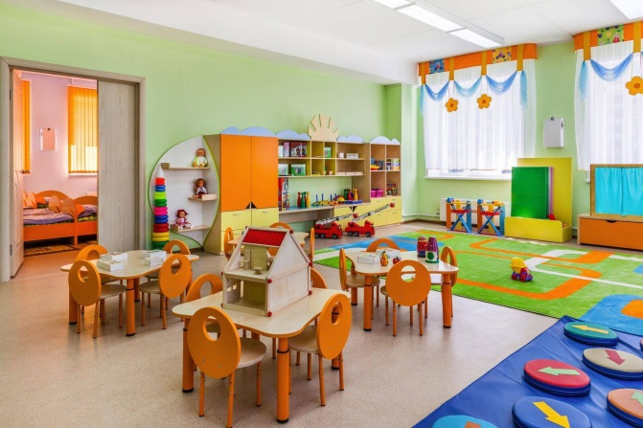
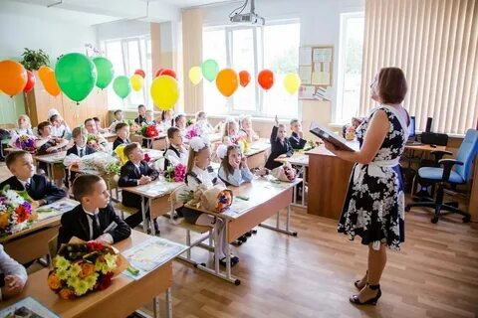
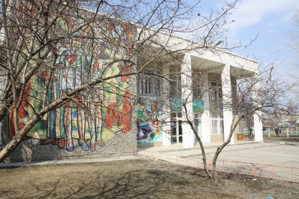
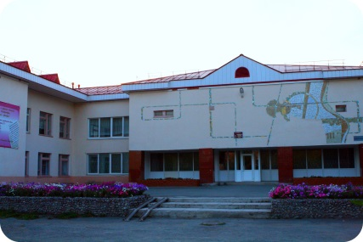


муниципальный округ
Сухой Лог
Структура расходов по разделам образования
14 ДОУ
(735 809,0 тыс. руб. –37%)
Другие вопросы в области образования
(84 061,9 тыс. руб. – 4,2%)
13 школ
(1 039 873,4 тыс. руб. – 52,3%)
Образование
1 989 347,2
тыс. руб.
3 учреждения
доп. образования
(101 234,6 тыс. руб. – 5,1%)
Молодежная политика
(28 368,3 тыс. руб. –1,4%)
Сухоложская детская школа искусств имени
В.А. Бунакова
Сухоложская детская музыкальная школа
ЦДО
Финансовое управление Администрации муниципального округа Сухой Лог Страница 38

Slide 39
муниципальный округ
Сухой Лог
Направление расходов на образование в 2025 году, тыс. рублей
 | Всего расходов | 1 989 347,2 | 100%
1. | Дошкольное образование | 735 809,0 | 37,0
2. | Общее образование | 1 039 873,4 | 52,3
3. | Дополнительное образование | 101 234,6 | 5,1
4. | Молодежная политика | 28 368,3 | 1,4
5. | Создание условий для обеспечения деятельности МОУ и МКУ «Управление образования», прочие расходы | 84 061,9 | 4,2
 | В том числе:
 | Капитальный и текущий ремонт, приведение в соответствие с требованиями пожарной безопасности и санитарного законодательства зданий, сооружений и помещений МОУ, антитеррористические мероприятия | 11 700,0
 | Капитальный ремонт здания спортивного зала МАОУ СОШ № 10 по адресу: Свердловская область, Сухоложский район, с. Курьи, ул. Свердлова, д. 20А | 25 799,3
 | Проведение мероприятий по модернизации школьных систем образования в муниципальных общеобразовательных учреждениях (за счет средств местного бюджета) | 167 247,0
 | Организация отдыха и оздоровления детей и подростков в городском округе Сухой Лог | 28 530,0
 | Организация питания детей в общеобразовательных учреждениях | 56 657,2
Финансовое управление Администрации муниципального округа Сухой Лог Страница 39

Slide 40
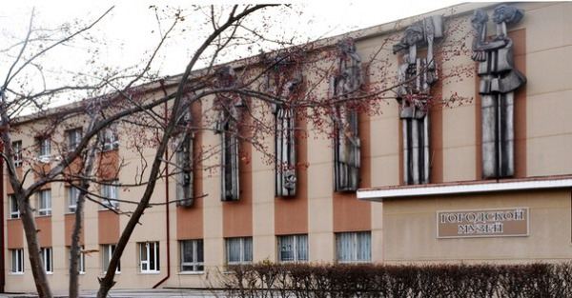
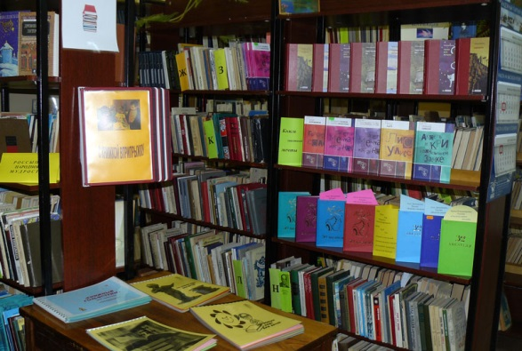
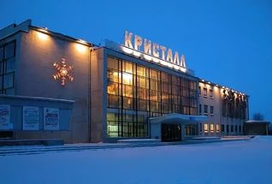
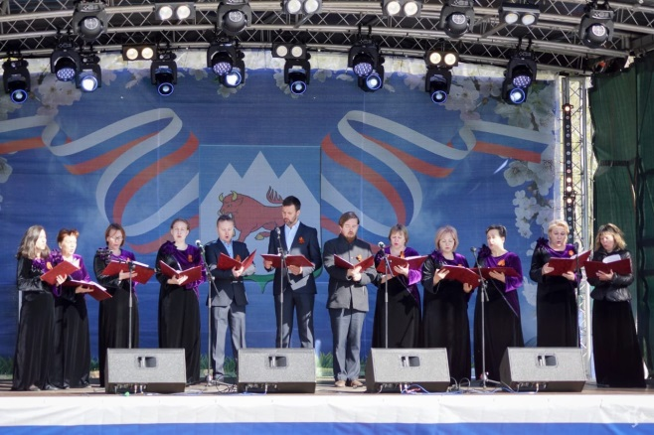
Оказание услуг в сфере культуры осуществляют:
муниципальный округ
Сухой Лог
Дома культуры:
- МАУК «Дворец культуры «Кристалл»;
- МБУ «Культурно-социальное объединение «Гармония»;
- МБУК «Курьинский центр досуга и народного творчества»;
- МБУ «Культурно-досуговое объединение» (в том числе 9 сельских клубов и домов культуры)
Городской музей
Библиотека
Камерный хор
Финансовое управление Администрации муниципального округа Сухой Лог Страница 40

Slide 41
муниципальный округ
Сухой Лог
Направления расходов на культуру в 2025 году, тыс. руб.
Всего расходов | 280 678,2 | 100%
Организация деятельности городского музея | 8 430,3 | 3,0
Организация библиотечного обслуживания | 29 763,3 | 10,6
Организация деятельности домов культуры | 127 337,3 | 45,4
Проведение мероприятий в сфере культуры | 15 300,0 | 5,4
Создание материально-технических условий для обеспечения деятельности муниципальных учреждений культуры | 1 056,8 | 0,4
Капитальный и текущий ремонт зданий, сооружений и помещений, в которых размещаются муниципальные учреждения культуры, проведение мероприятий по обеспечению антитеррористической защищенности объектов, информатизация библиотечной системы | 59 706,0 | 21,3
Другие вопросы в области культуры, кинематографии | 39 084,5 | 13,9
Финансовое управление Администрации муниципального округа Сухой Лог Страница 41

Slide 42
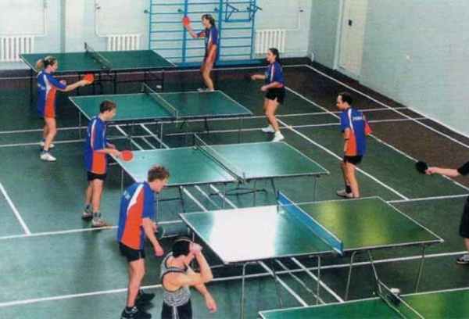
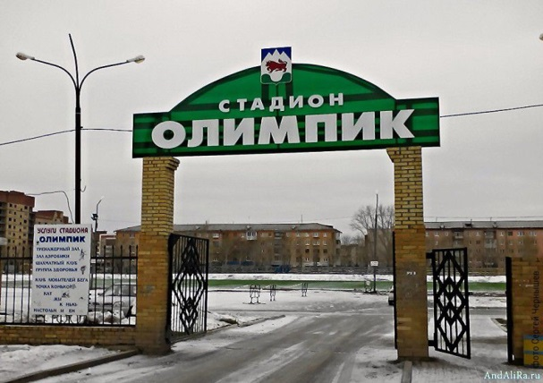
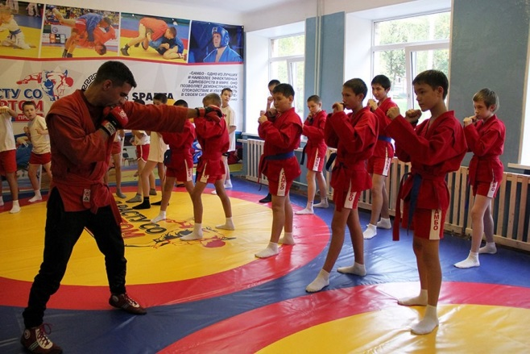
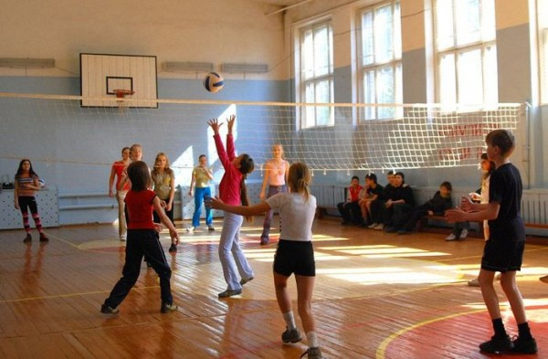
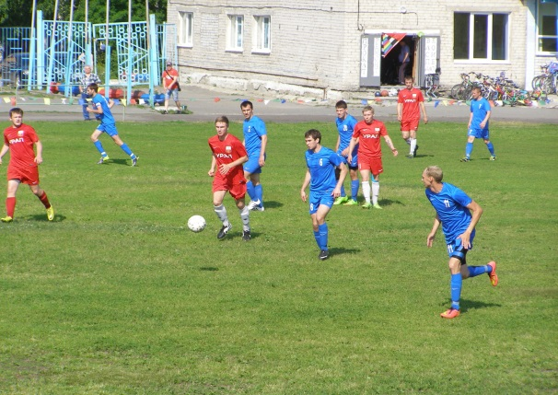
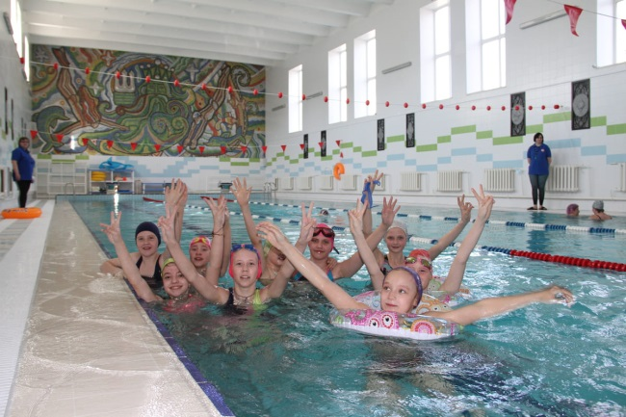
На территории муниципального округа
Сухой Лог осуществляют свою деятельность:
МКУ «Центр развития физической культуры и спорта муниципального округа
Сухой Лог»
МБУ Спортивный комплекс «Здоровье»;
МБУ Спортивная школа «Олимпик»;
МАУ Спортивная школа;
МАУ Ледовая арена «Литейщик»
Плавательный бассейн
Спортивные залы
Стадион
Финансовое управление Администрации муниципального округа Сухой Лог Страница 42

Slide 43
Направление расходов на физическую культуру и спорт в 2025 году
муниципальный округ
Сухой Лог
 | Всего расходов | 185 904,4 | 100%
1. | Проведение физкультурных и спортивных мероприятий | 5 454,0 | 2,9
2. | Организация предоставления услуг в сфере физической культуры и спорта | 55 734,3 | 30,0
3. | Организация предоставления услуг (выполнения работ) по дополнительным образовательным программам спортивной подготовки | 75 377,5 | 40,7
4. | Организация предоставления услуг (выполнения работ) по дополнительным общеразвивающим программам в области физической культуры и спорта | 3 539,3 | 1,9
5. | Содержание и обеспечение деятельности муниципального казенного учреждения «Центр развития физической культуры и спорта муниципального округа Сухой Лог» | 9 916,8 | 5,3
6. | Мероприятия по поэтапному внедрению и реализации Всероссийского физкультурно-спортивного комплекса «Готов к труду и оборон» | 141,5 | 0,08
7. | Поддержка муниципальных учреждений спортивной направленности по адаптивной физической культуре и спорту | 215,5 | 0,1
8. | Государственная поддержка организаций, входящих в систему спортивной подготовки, на условиях софинансирования | 10,2 | 0,005
9. | Капитальный и текущий ремонт зданий, сооружений и помещений, в которых размещаются муниципальные учреждения в сфере физической культуры и спорта, приведение в соответствие с требованиями пожарной безопасности и санитарного законодательства, в том числе проектно-сметная документация | 32 619,0 | 17,5
0. | Другие вопросы в области физической культуры и спорта | 2 896,3 | 1,6
Финансовое управление Администрации муниципального округа Сухой Лог Страница 43

Slide 44

муниципальный округ
Сухой Лог
Направление расходов на жилищно-коммунальное хозяйство в 2025 году
485 547,1
тыс. руб.
Финансовое управление Администрации муниципального округа Сухой Лог Страница 44

Slide 45
муниципальный округ
Сухой Лог
Расходы на дорожное хозяйство (дорожный фонд)
ДОХОДЫ
дорожного фонда
174 156,0 тыс. руб.
Акцизы на нефтепродукты, подлежащие зачислению в бюджет – 66 786,0 тыс. руб.
Иные поступления –
107 370,0 тыс. руб.
РАСХОДЫ
дорожного фонда
174 156,0 тыс. руб.
Мероприятия по содержанию и текущему ремонту автомобильных дорог общего пользования, мостов и иных транспортных инженерных сооружений –
29 500,0 тыс. руб.
Мероприятия по ремонту автомобильных дорог общего пользования местного значения –
90 945,0 тыс. руб.
Капитальный ремонт автомобильной дороги
от дома №1 до дома №35 по улице Юбилейная,
г. Сухой Лог –
51 087,0 тыс. руб.
Разработка проектно-сметной и рабочей документации, подготовительная организация работ для проведения проектно-сметной и рабочей документации на ремонт автомобильных дорог муниципального округа Сухой Лог –
2 624,0 тыс. руб.
Финансовое управление Администрации муниципального округа Сухой Лог Страница 45

Slide 46
муниципальный округ
Сухой Лог
Направления расходов на социальную политику
в 2025 году
 | 179 712,6 | 100%
Осуществление государственных полномочий по предоставлению гражданам субсидий и компенсаций расходов на оплату жилого помещения и коммунальных услуг | 142 575,9 | 79,3
Улучшение жилищных условий граждан, проживающих в сельской местности, социальные выплаты молодым семьям | 1 165,3 | 0,6
Пенсионное обеспечение | 13 229,0 | 7,4
Выплаты лицам, которым присвоено почетное звание муниципального округа Сухой Лог «Почетный гражданин муниципального округа Сухой Лог» | 3 000,0 | 1,7
Охрана семьи и детства (Осуществление мероприятий по организации питания в муниципальных общеобразовательных организациях, социальные выплаты молодым семьям на приобретение жилья) | 8 070,0 | 4,5
Другие вопросы в области социальной политики | 11 672,4 | 6,5
Финансовое управление Администрации муниципального округа Сухой Лог Страница 46

Slide 47
муниципальный округ
Сухой Лог
Расходы в расчете на одного жителя муниципального округа Сухой Лог в 2025 году
79 234
рубля в год
6 603
рубля в месяц
Расходы бюджета муниципального округа Сухой Лог
на одного гражданина
3 880
рублей в год
323
рубля в месяц
Расходы бюджета муниципального округа Сухой Лог на социальную политику на одного гражданина
42 955
рублей в год
3 580
рублей в месяц
Расходы бюджета муниципального округа Сухой Лог на образование на одного гражданина
10 484
рубля в год
874
рубля в месяц
Расходы бюджета муниципального округа Сухой Лог на жилищно-коммунальное хозяйство на одного гражданина
6 061
рубль в год
505
рублей в месяц
Расходы бюджета муниципального округа Сухой Лог на культуру на одного гражданина
4 014
рублей в год
335
рублей в месяц
Расходы бюджета муниципального округа Сухой Лог на физическую культуру и спорт на одного гражданина
Финансовое управление Администрации муниципального округа Сухой Лог Страница 49

Slide 48
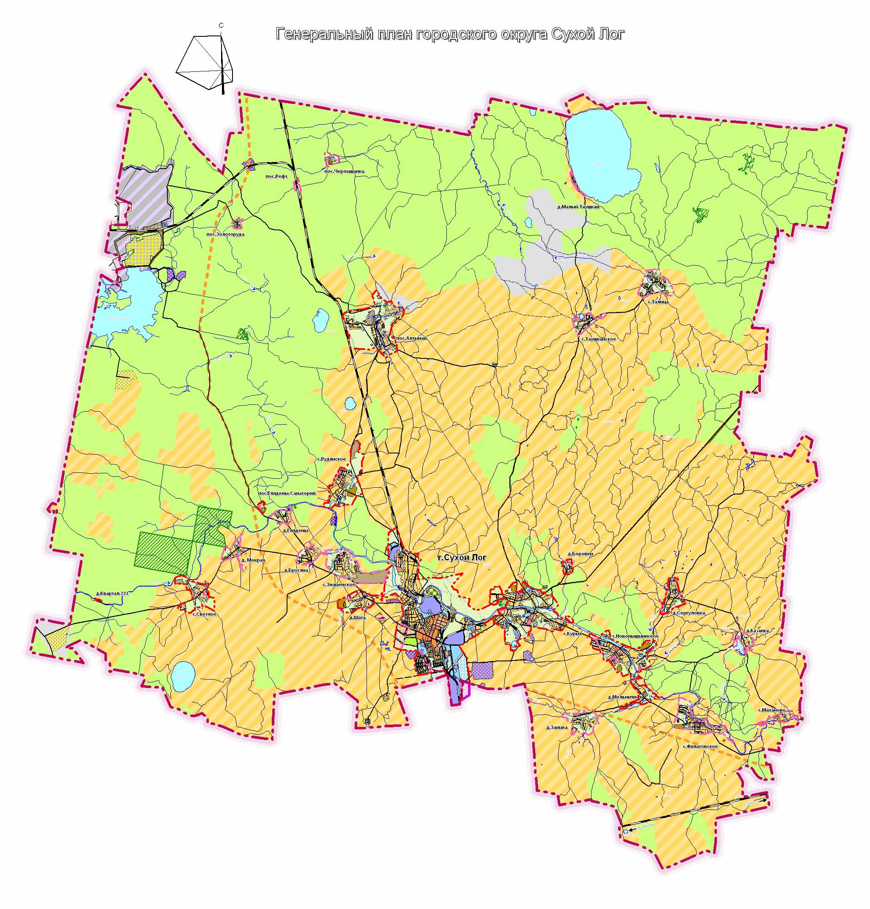
Благодарим за внимание!

Slide 49
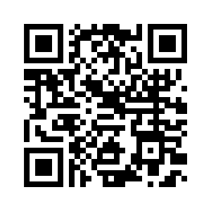
городской округ
Сухой Лог
Контактная информация

